Slide 1
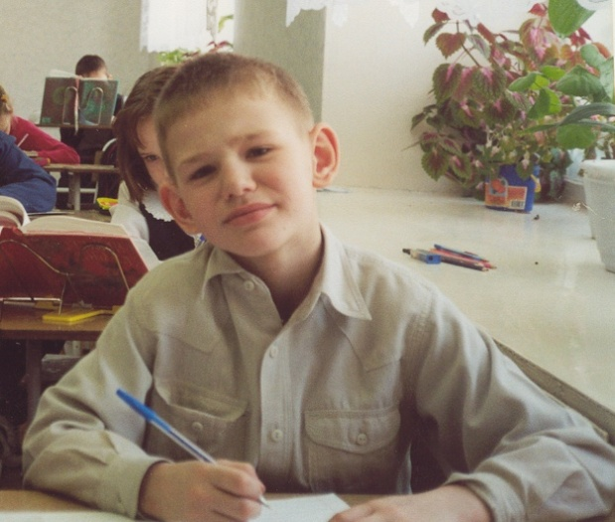
Индивидуальный образовательный маршрут
предметные спецкурсы, факультативные курсы по выбору
организация учебной исследовательской деятельности
участие в деятельности ШНО
использование в образовательном процессе технологии ИОП
(индивидуальных образовательных программ)
ПРИВЛЕЧЕНИЕ К ОРГАНИЗАЦИИ ВНЕКЛАССНОЙ РАБОТЫ ПО ПРЕДМЕТУ
(КОНКУРСЫ, НЕТРАДИЦИОННЫЕ УРОКИ, ДНИ НАУКИ И Т.П.)
индивидуальные консультации с наставником
КОРРЕКЦИОННОНАЯ РАБОТА С ШКОЛЬНЫМ ПСИХОЛОГОМ
участие в предметных олимпиадах и конкурсах

